Slide 1


Slide 2
ゲームコンセプト
タイトル さんすうバトル
どんな人に？ コロナの影響で外出できない子供に
どんな風に？ 楽しく勉強できるように
こんなゲームにした 自宅で楽しく勉強ができるゲームに！

Slide 3
このゲームを作ろうと思った理由
現在、コロナが流行している状況で、皆がどのような思いを持っているかを考えてみた。
教師や親は、勉強をしっかりとしてほしい。しかし、学校へ登校するのは危険。
子供たちは、休みが多く自由な時間が増えた。しかし、遊びたいと思っても外出することはできない。
以上の点から、自宅でプレイすることができ、楽しく勉強ができるようなゲームの需要が高いと思い、このゲームを作ろうと思いました。

Slide 4
どういうゲームか？
プレイの方法 画面に表示される計算問題を解いて入力して、敵を倒していく。
クリア条件 全ての敵を倒す。
ゲームオーバー条件 敵の攻撃を5回受ける。

Slide 5
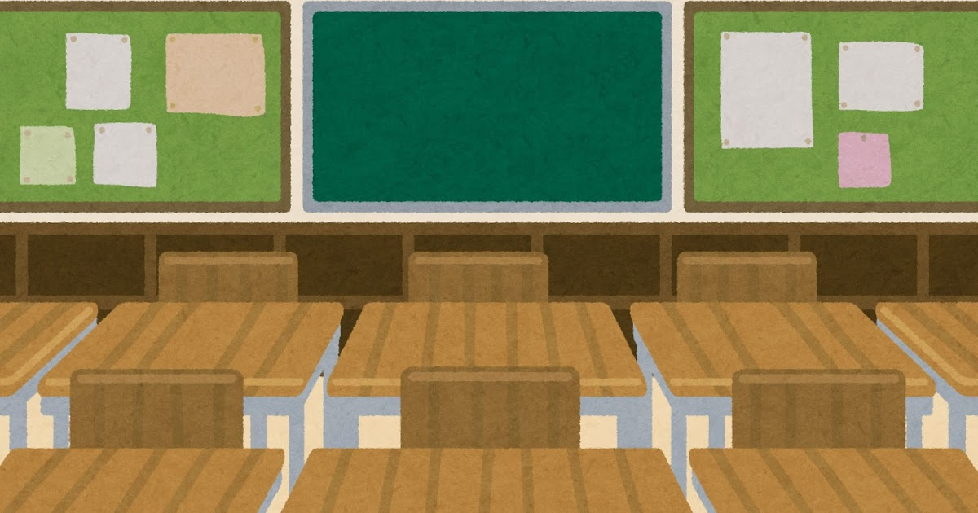

戦闘画面イメージ
30
敵キャラ
体力
0になると敗北
制限時間
この時間内に答えを入力できないと敵の攻撃を受けてしまう。
答えはキーボードで入力する
問題1
４＋８=?

Slide 6
何回も遊んでもらうための仕組み
一つのステージをクリアすると、スコアが表示される。ランキングを作ることで、今までのスコアより高い点を出そうと、何回もチャレンジさせる。
多くの難易度を用意する。足し算のみ、四則混合等の、計算の種類で、難易度を分ける。各難易度ごとにステージを用意し、ステージが進むと、二桁同士の計算等、計算の難しさが増すようになる。難易度の高いステージ程、スコアが高くなるようにし、プレイヤーが、より難しいステージへ挑戦したくなるようにする。

Slide 7
PRポイント
問題集や、学校の宿題のように、ただ計算するのではなく、バトルの演出を入れ、ゲーム要素を加えることによって、子供が楽しみながら、勉強することができる。
RPG等のように、「こうげき」「まほう」などを使用して、敵キャラを倒すのではなく、計算問題を解いて敵キャラを倒していくというシステム。

